Slide 1
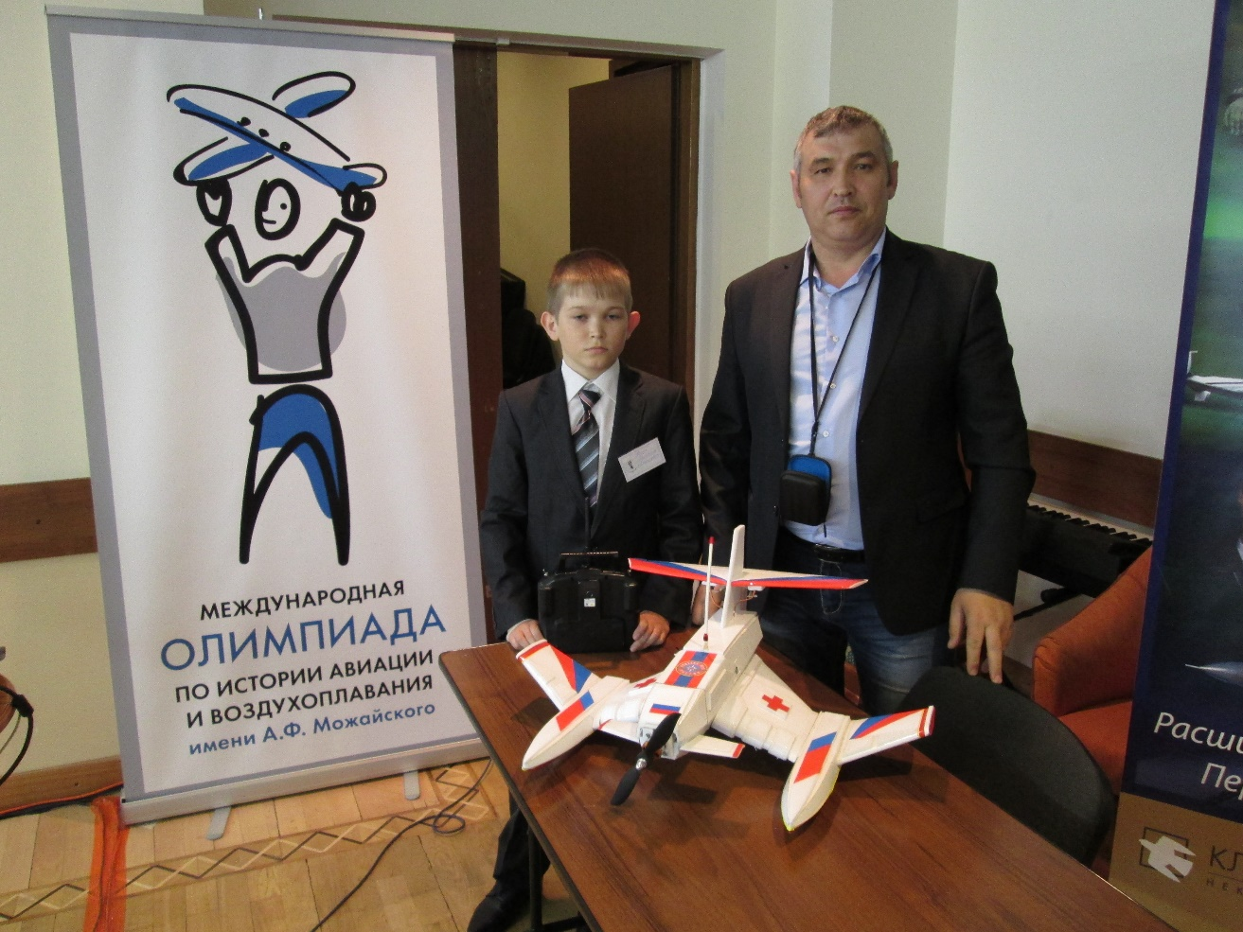
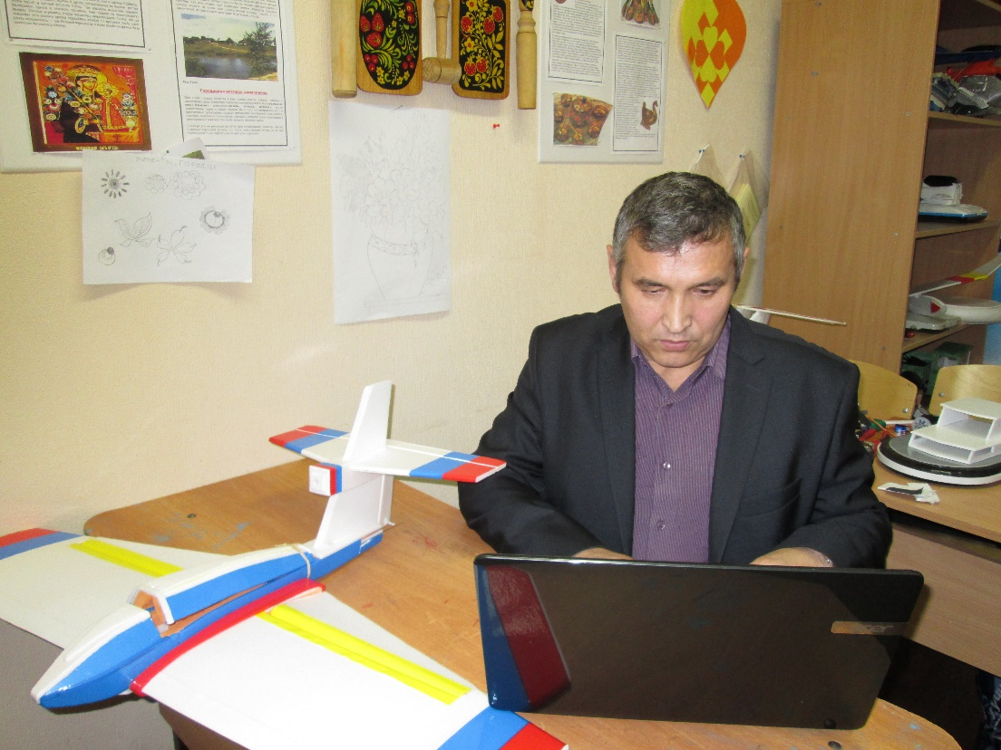
«МЕТОДИЧЕСКИЙ СЕМИНАР»
Цейнер А.В. учитель физической культуры и технологии, филиала МАОУ «Нижнеаремзянская СОШ»
- «Малозоркальцевская СОШ»

Slide 2
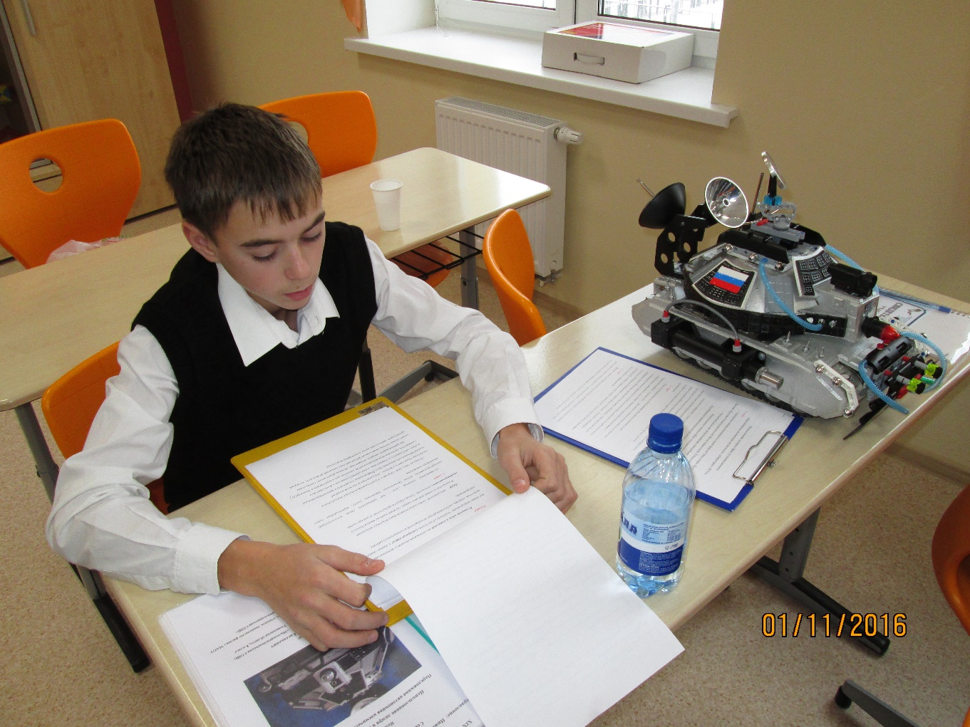
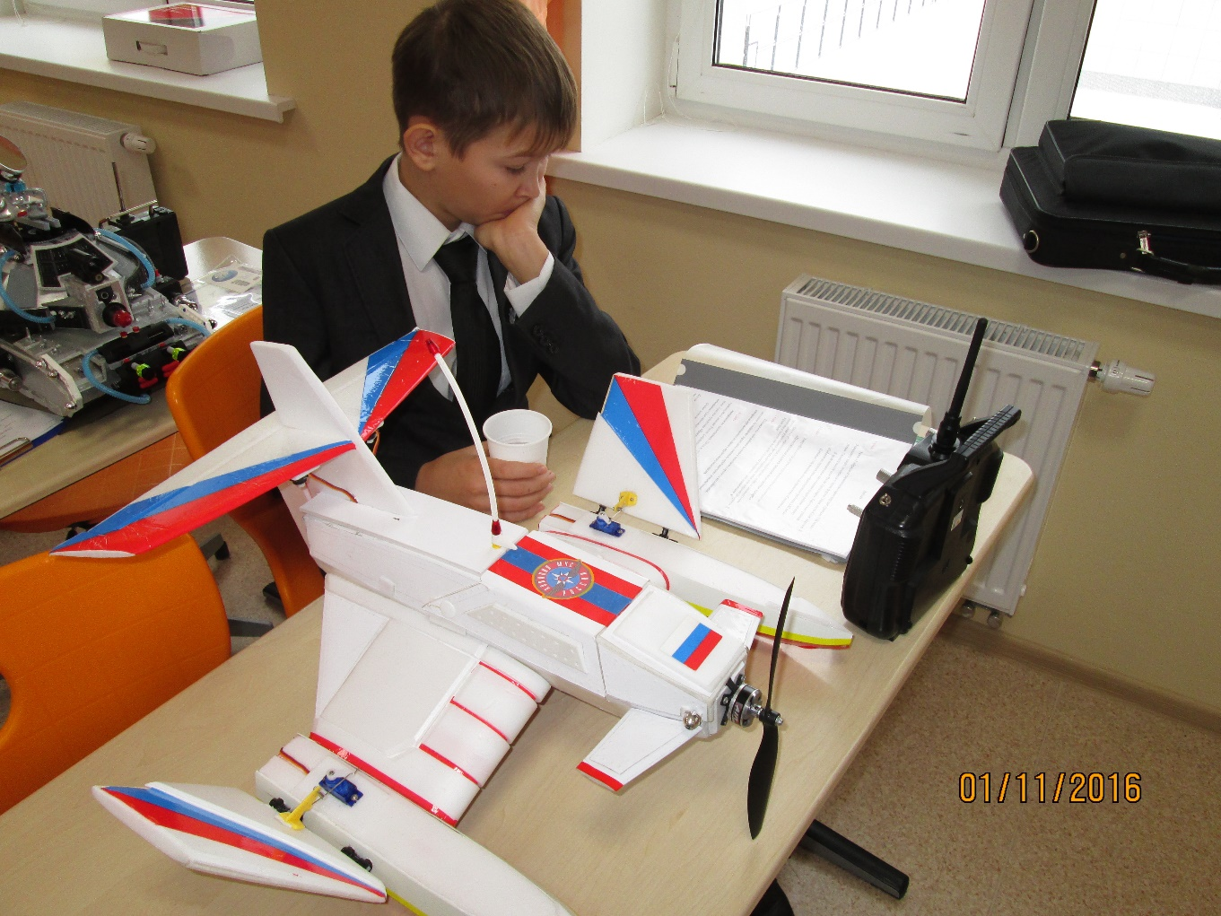
Тема: «Формирование аналитических компетенций у учащихся через проектно-исследовательскую деятельность на уроках технологии».

Slide 3
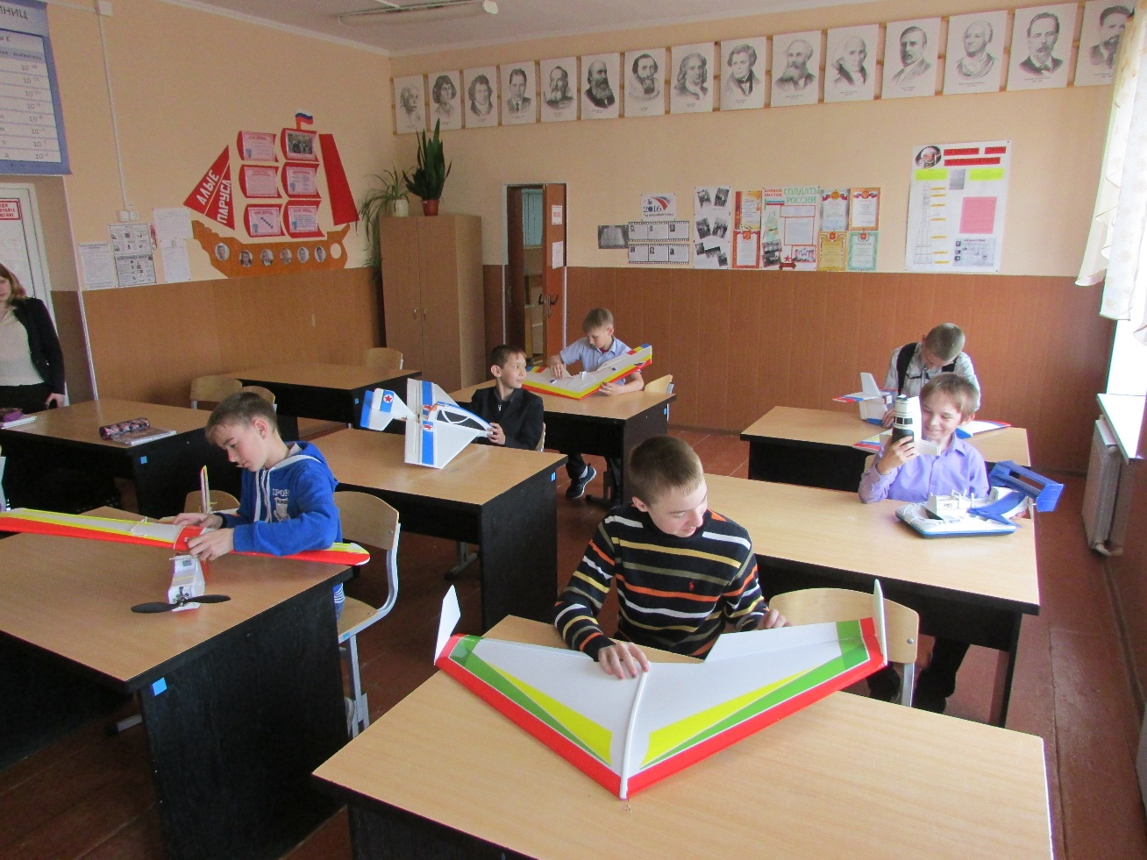
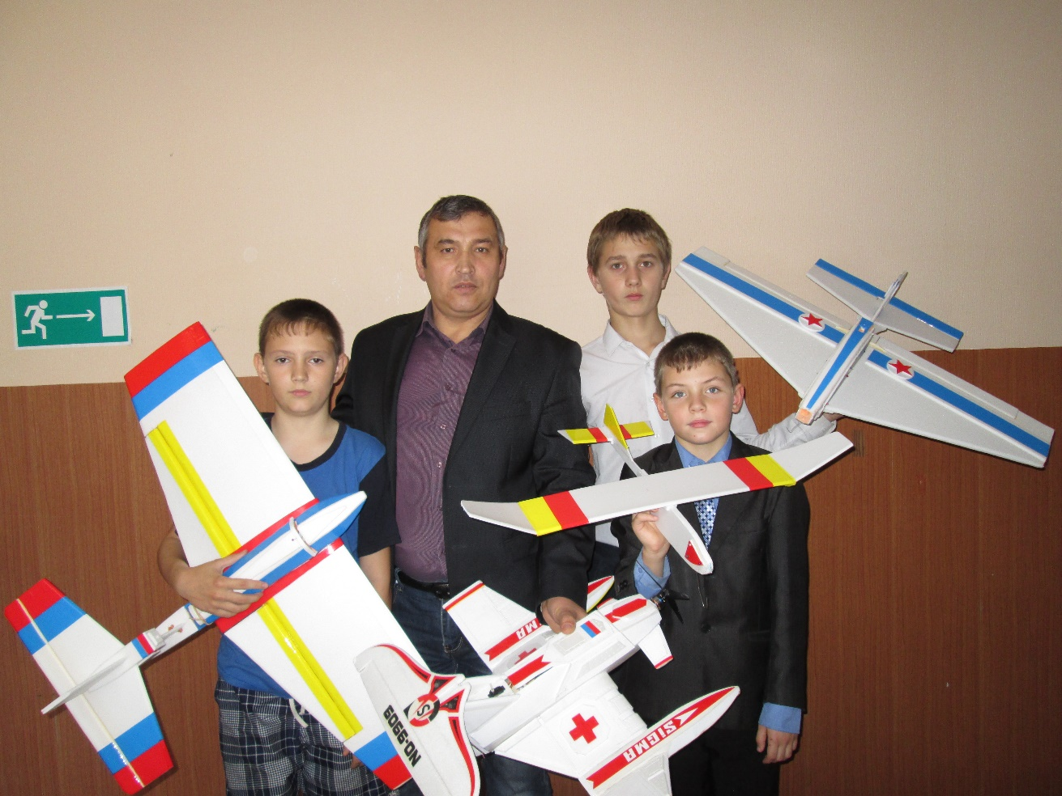
Цель: Активизировать деятельность учащихся и формировать аналитические компетенции за счёт включения их в исследовательскую и проектную деятельность

Slide 4
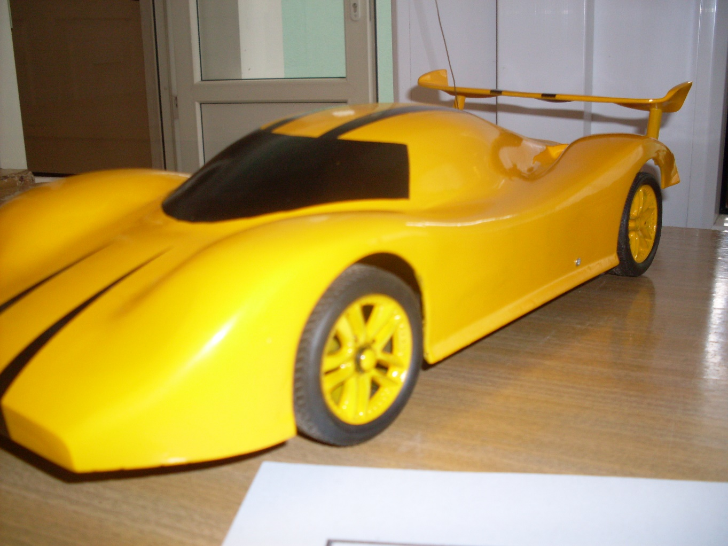
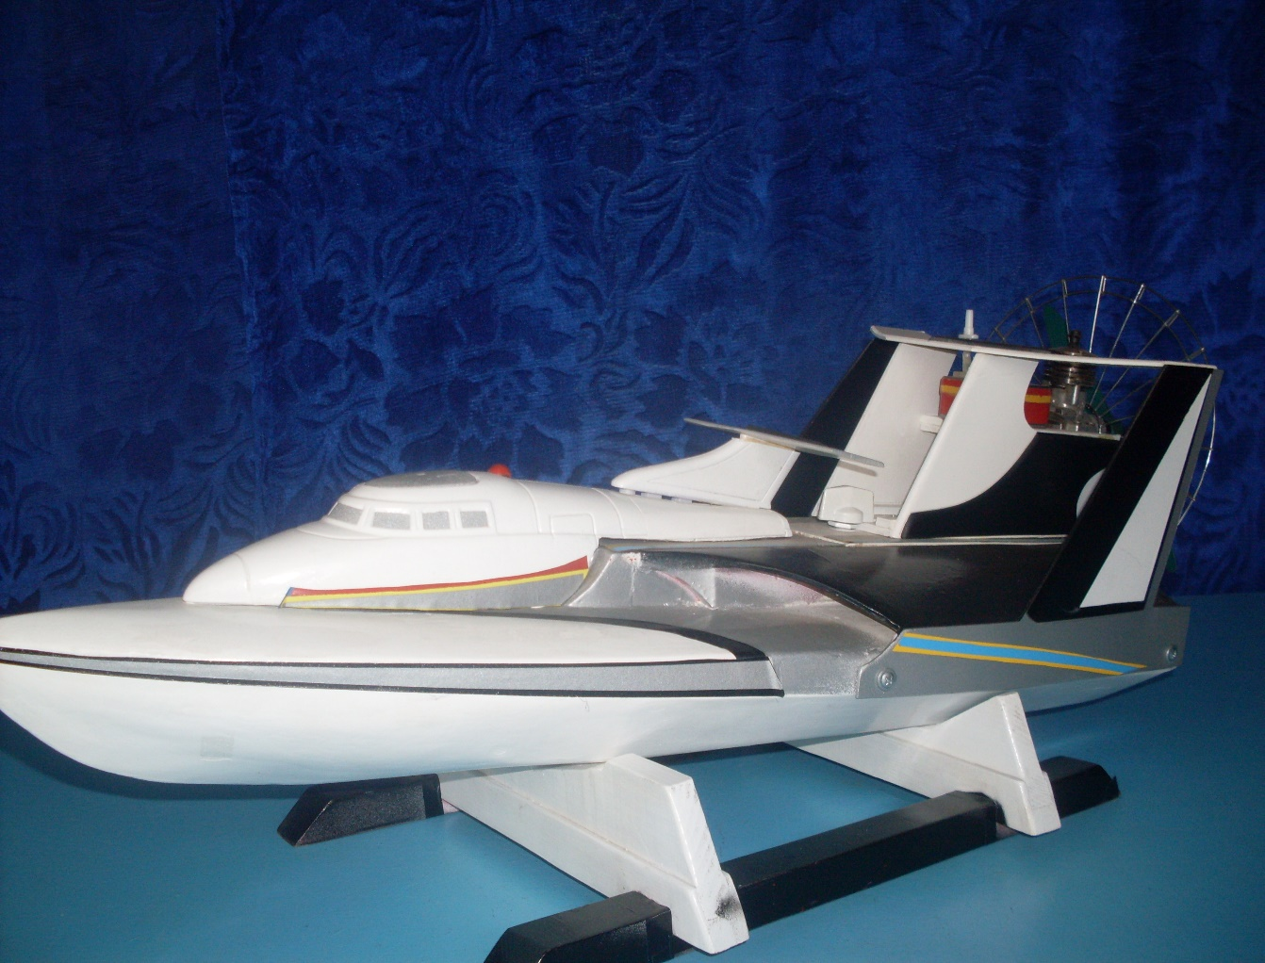
МЕТОД ПРОЕКТА

Slide 5
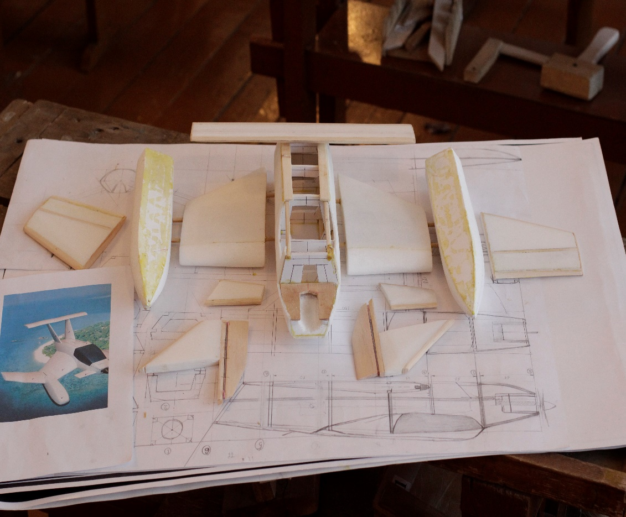
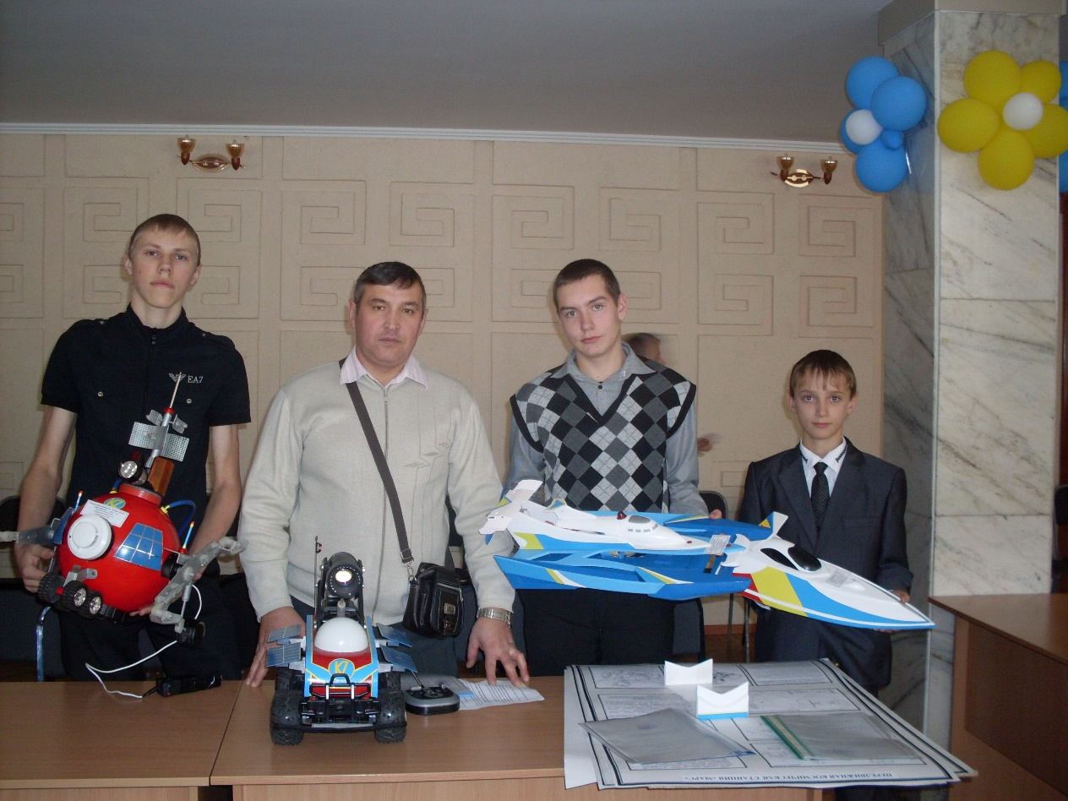
УСПЕШНЫЙ ПРОЕКТ
Правило №1 «От идеи к намеченной цели»

Slide 6
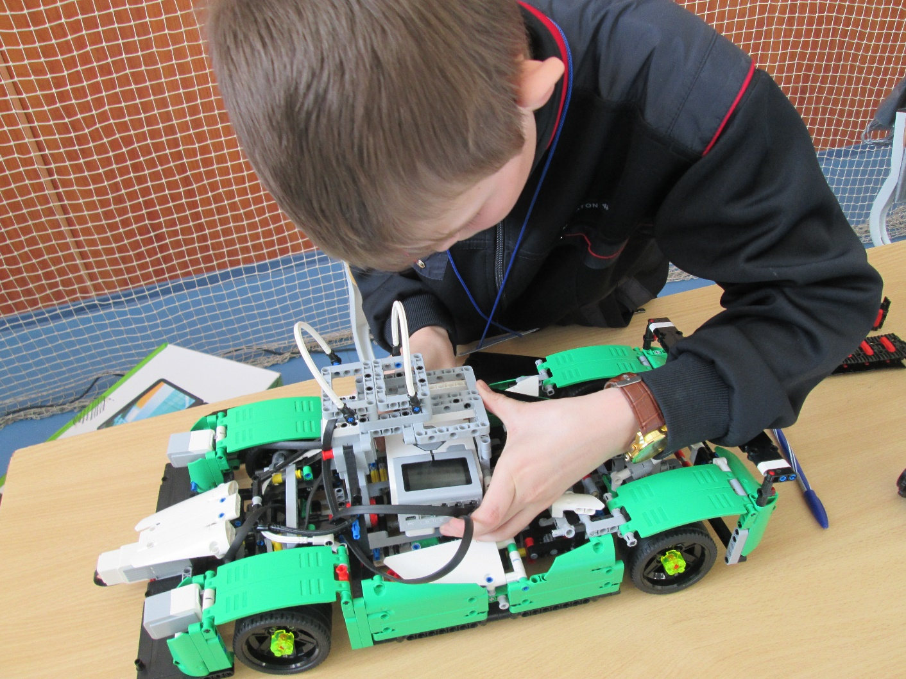
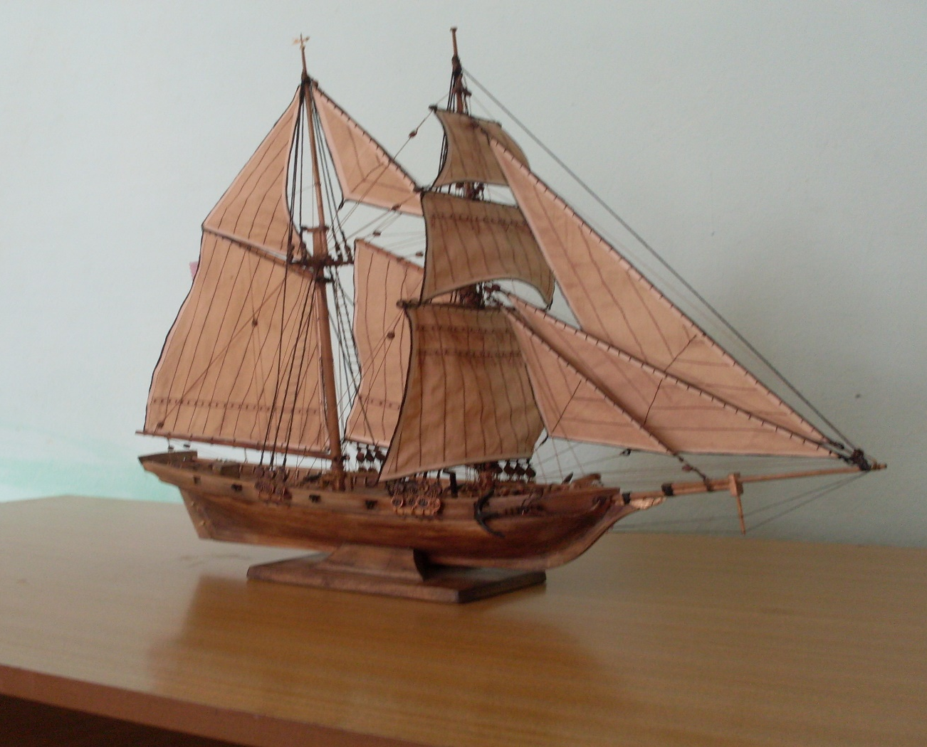
«Правило пяти вопросов»

Slide 7
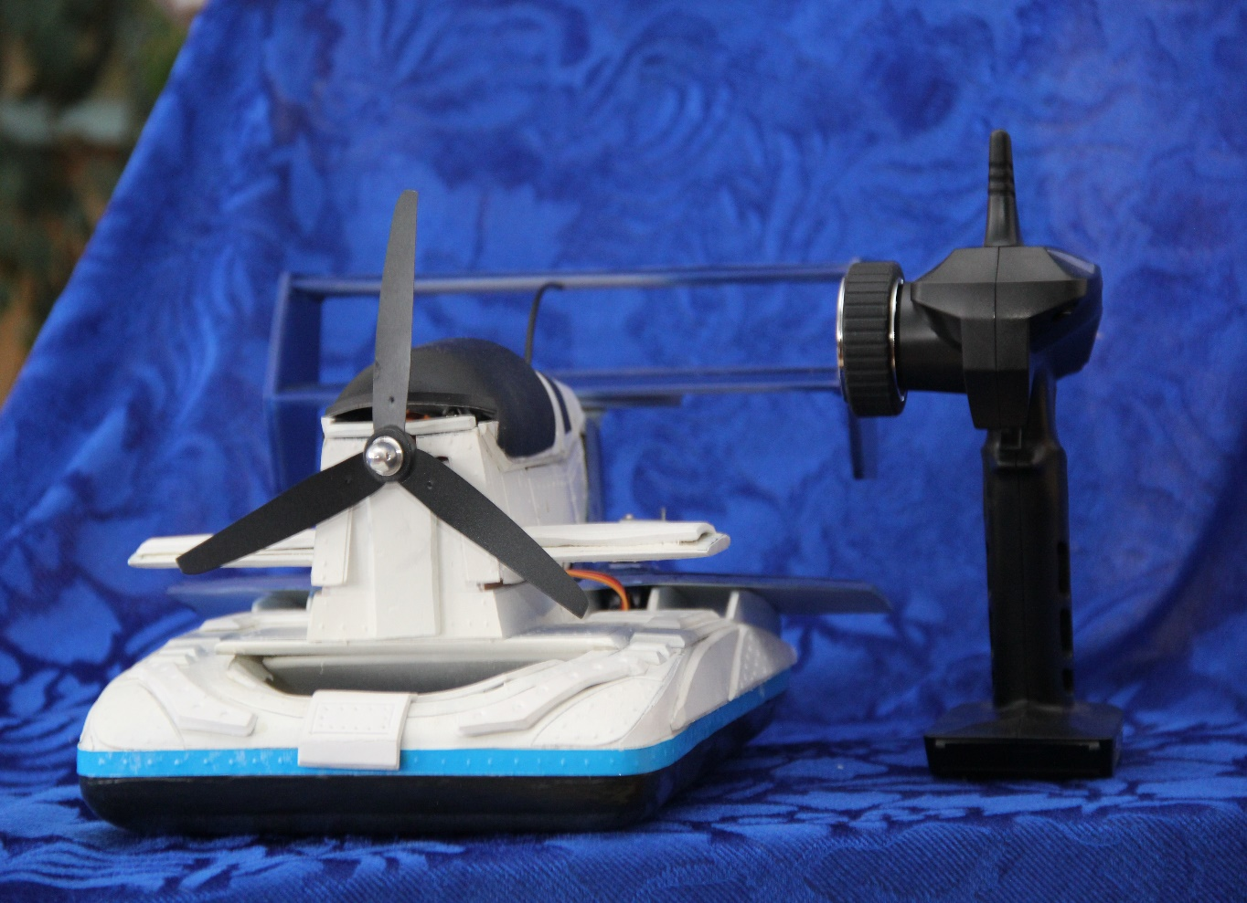
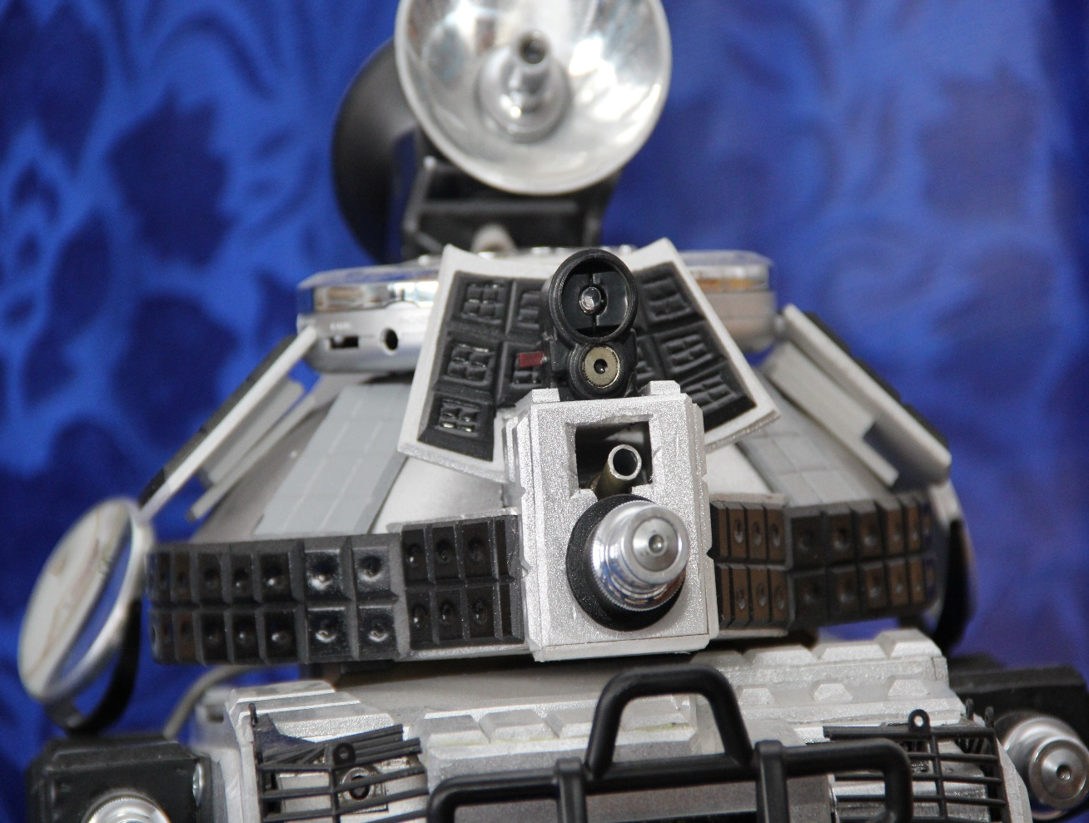
ПРАВИЛО:
«Технического и технологического допуска»

Slide 8
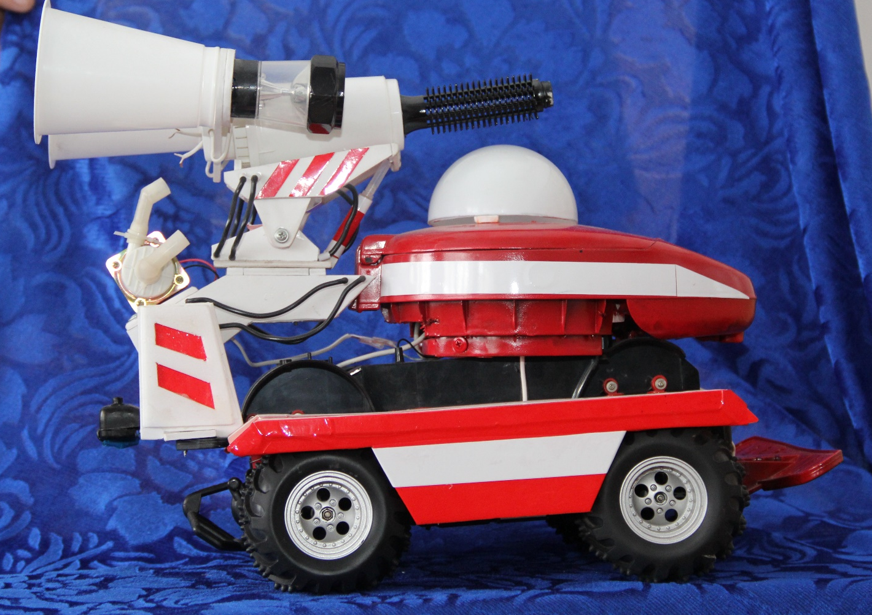
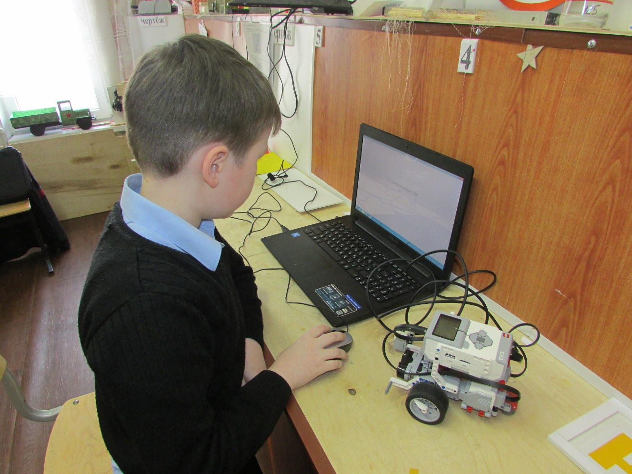
Правило «Пустая корзина»

Slide 9
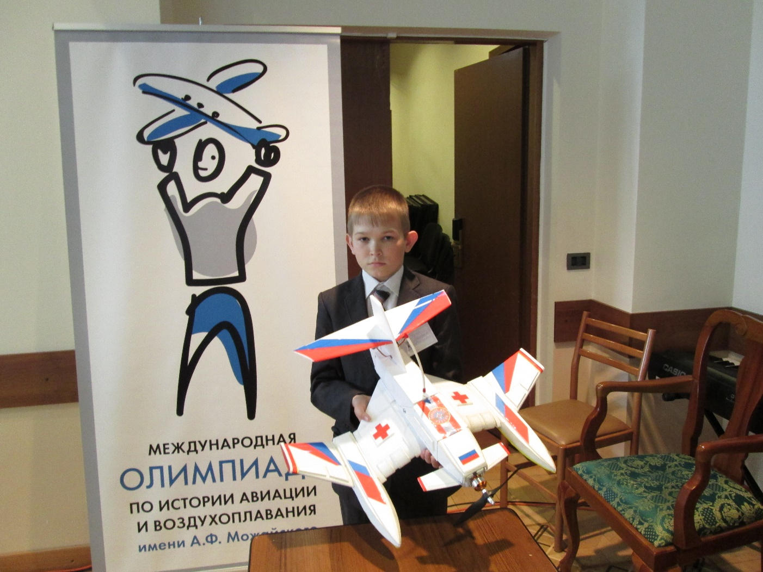
Лучшие творческие проекты
Исследовательский проект «Каковы преимущества экранолётов перед экранопланами» Создание экранолёта «Спасатель» Финал Международной олимпиады по истории авиации и воздухоплавания. г. Москва.
Колос Максим Алексеевич

Slide 10
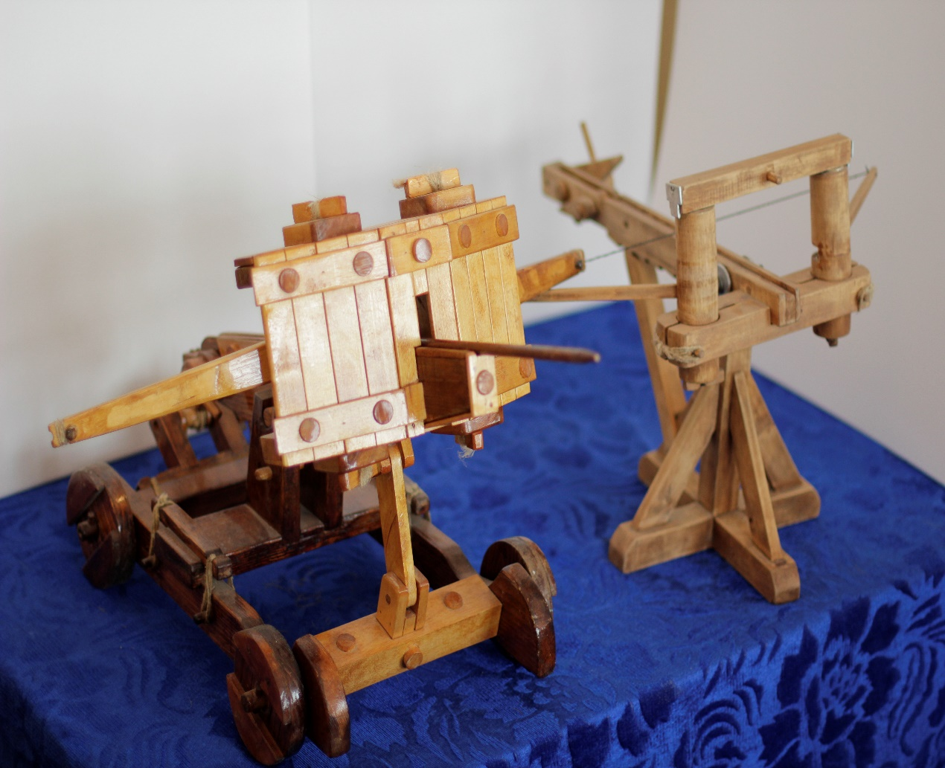
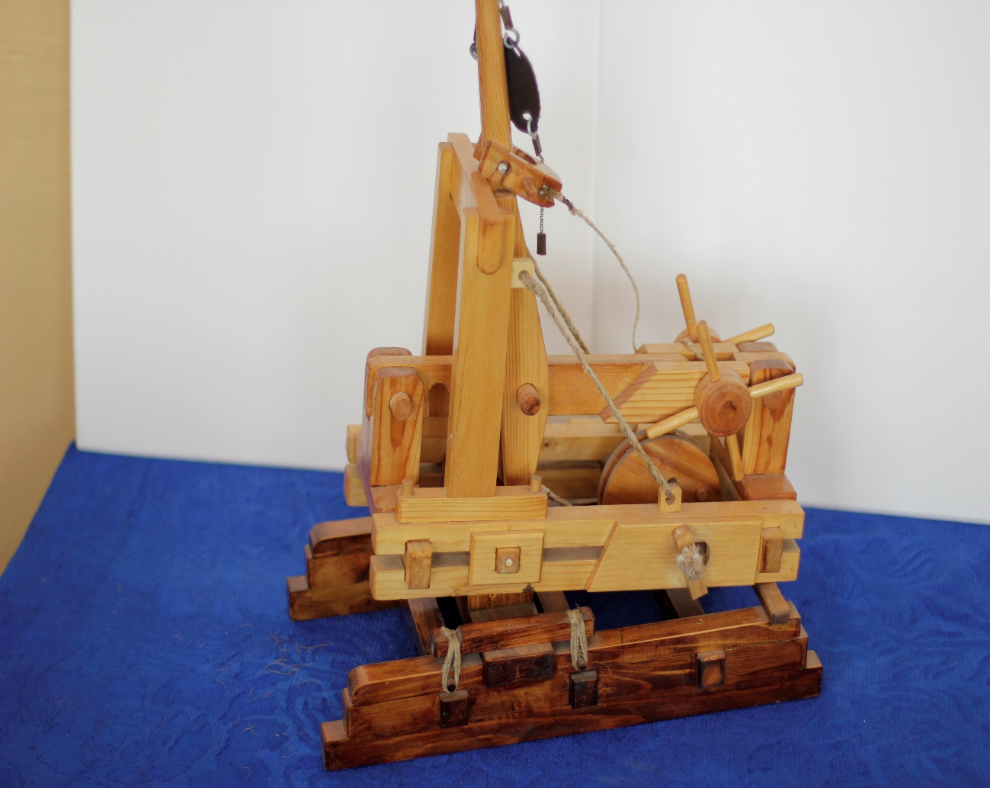
Исследовательский проект.
«Осадные орудия античной артиллерии»

Slide 11

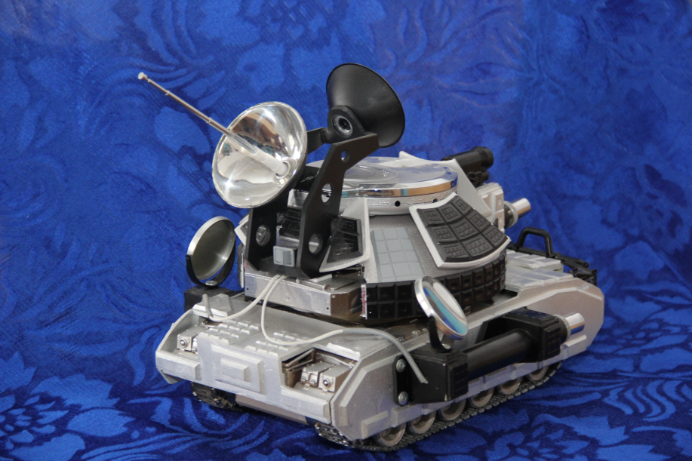
Фантастический проект: Использование лазера в изучении космоса. Передвижная космическая лаборатория « ЛУНА»

Slide 12
СПАСИБО ЗА ВНИМАНИЕ !

